Slide 1
售后 + 服务 + 顾客
需求分析
汇报人：oo (>A<) d 队 2023年10月

Slide 2
行业PPT模板http://www.1ppt.com/hangye/
目录
CONTENTS
01
目标
02
售后需求分析
03
服务需求分析
04
顾客需求分析

Slide 3
01
PART ONE
目标

Slide 4
目标
全面了解用户的需求，划清系统的边界，指导软件设计、开发与测试。通过深入研究用户需求，可以提供更好的用户体验并方便开发者进行更高效的开发。
需求分析
了解顾客在购买商品后所面临的售后需求，同时明确商户和平台管理人员的职责。
售后模块
通过了解服务商需要提供什么样的服务，开发人员可以优化和改进服务模块的功能，来提高服务商的工作效率。
服务模块
了解用户在购物过程中不同阶段的需求，并根据这些需求设计并开发出更好的功能，提高用户购物体验和满意度。
顾客模块

Slide 5
02
PART THREE
售后需求分析

Slide 6
目录
01
STEP
02
STEP
03
STEP
用例图及其用例设计
业务流程图设计
领域模型设计

Slide 7
1
用例图及其用例设计

Slide 8
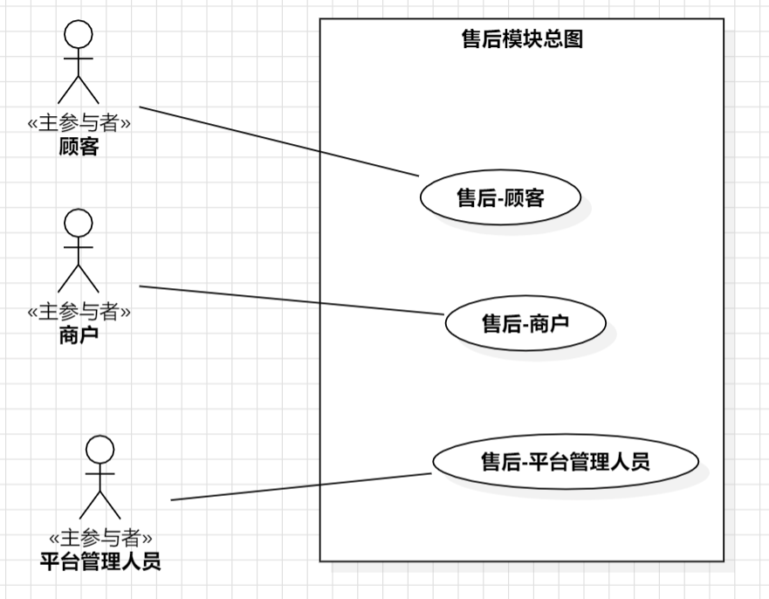
售后用例总图

Slide 9
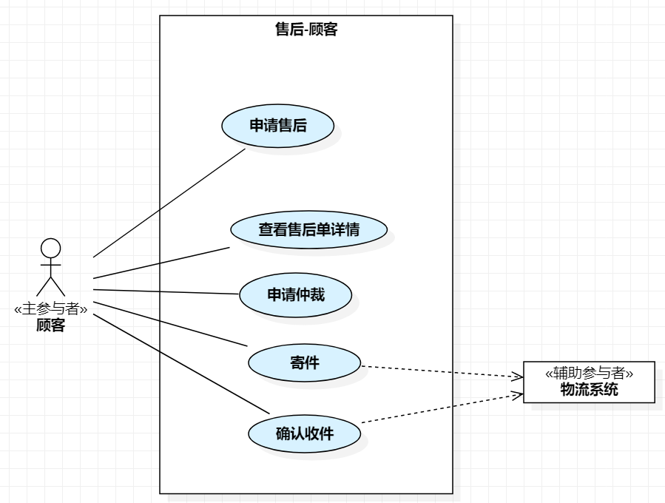
售后——顾客

Slide 10
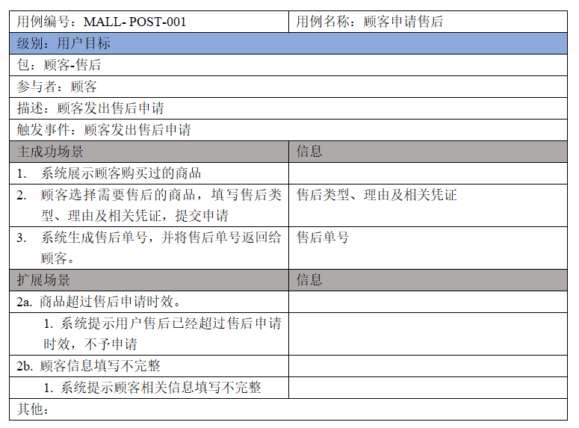
用例描述

Slide 11
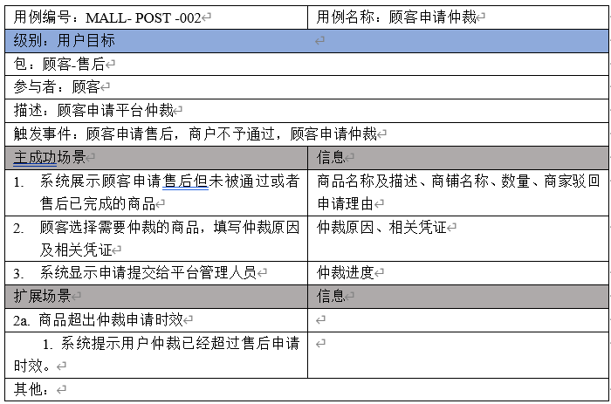
用例描述

Slide 12
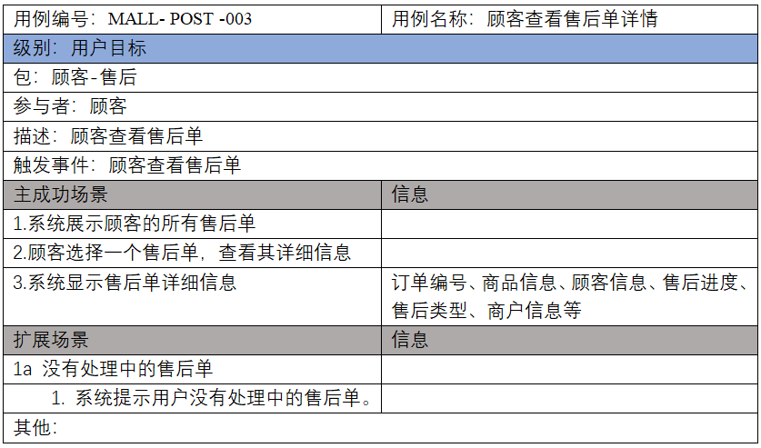
用例描述

Slide 13
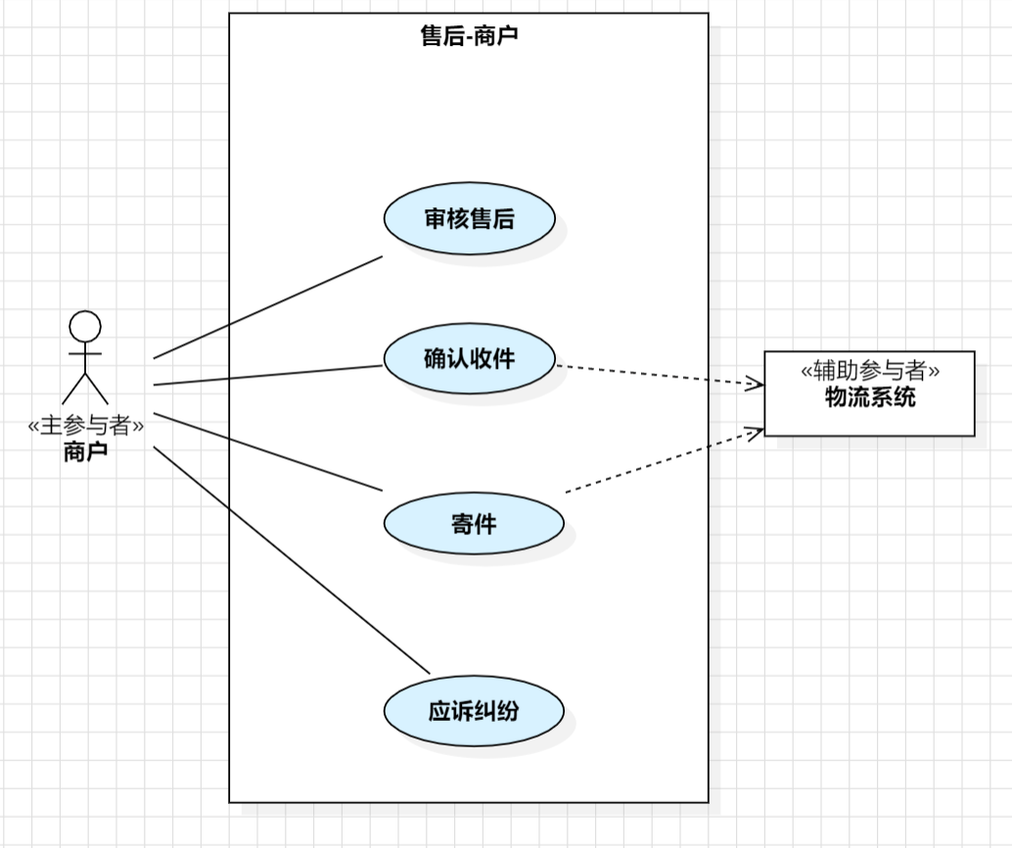
售后——商户

Slide 14
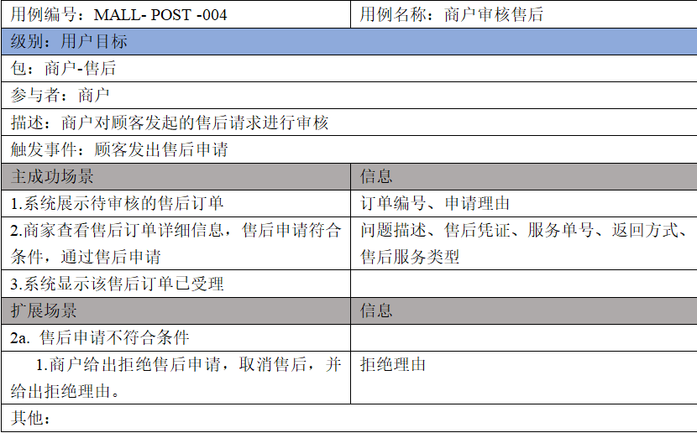
用例描述

Slide 15
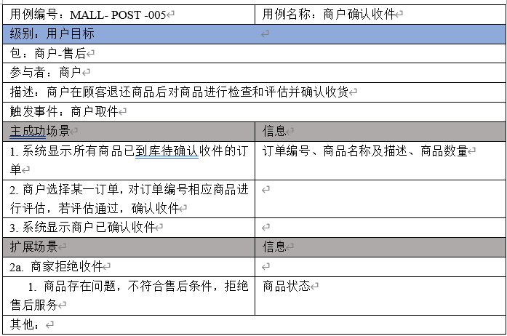
用例描述

Slide 16
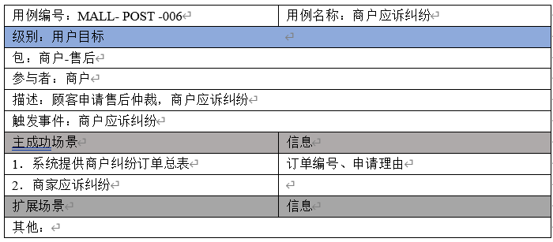
用例描述

Slide 17
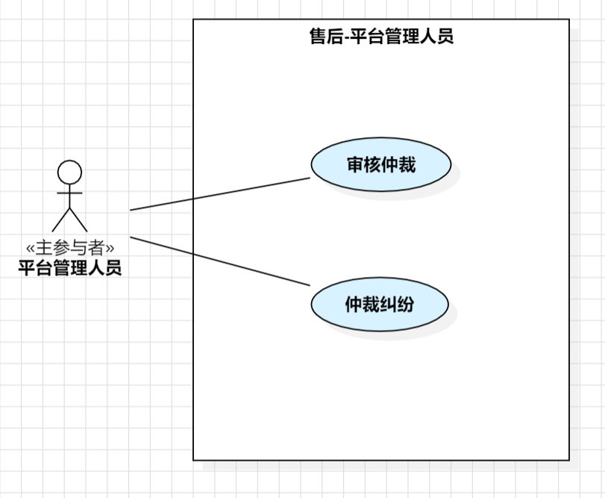
售后——平台管理人员

Slide 18
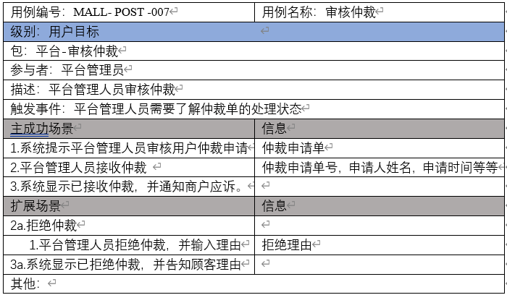
用例描述

Slide 19
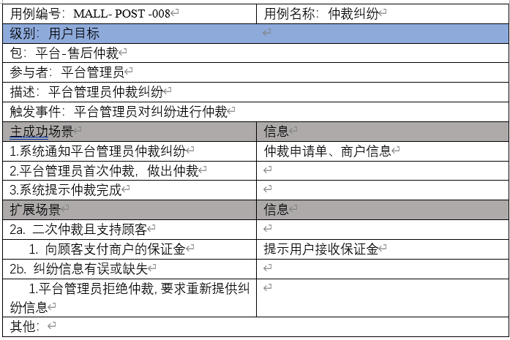
用例描述

Slide 20
2
业务流程图设计

Slide 21
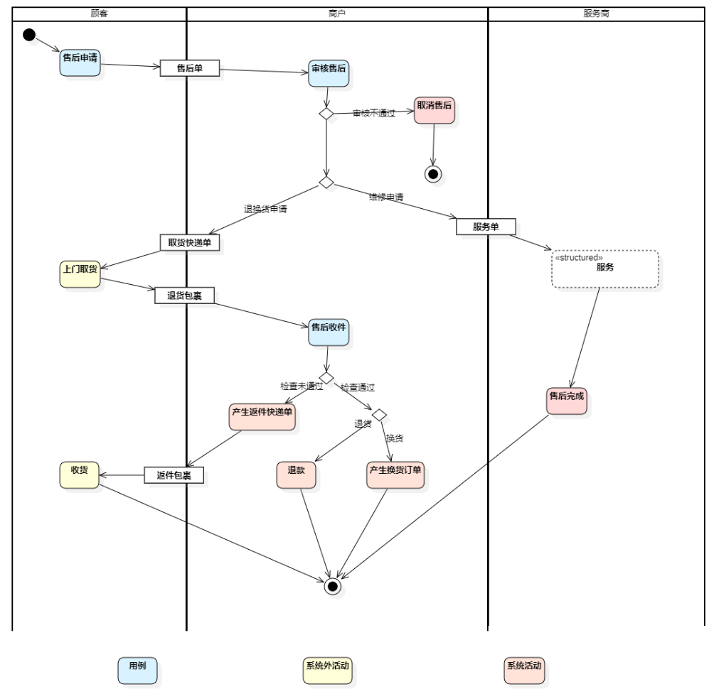
一、售后业务流程
1.顾客申请售后服务，生成售后单，商户审核顾客的申请。若审核通过，商户生成服务单开通售后服务。若审核不通过则取消售后。
2.若为退换货申请，则商家提供上门取件服务，生成取货快递单，
顾客根据卖家提供的信息退回商品，卖家在售后收件后进行检验。
2.1若检验通过：
通过支付平台进行退款，结束售后服务。
商户产生换货订单进行换货，用户收货后售后流程结束。
2.2若检验未通过，则直接生成返件包裹，用户收货后售后结束。
3 若为维修申请，则商家联系服务商生成服务单，在服务商维修完成并返还给顾客后售后服务结束。

Slide 22
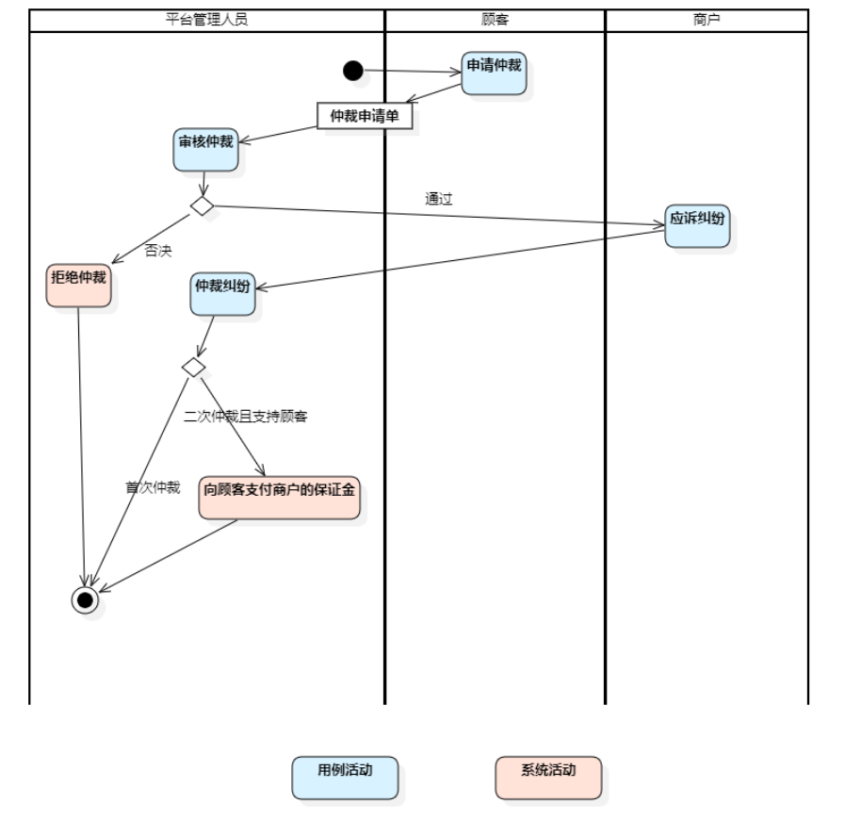
二、仲裁业务流程
1.若顾客不满意售后结果，可以申请平台介入进行仲裁。
2.平台管理人员对仲裁进行审核：
2.1若审核通过，则平台联系商户进行纠纷应诉。
2.2若审核未通过，则平台拒绝仲裁，仲裁结束
3.平台管理人员对商户和顾客的纠纷进行仲裁：
3.1若为首次仲裁，则平台管理员进行仲裁后仲裁业务结束。
3.2若为二次仲裁且平台管理员在仲裁中支持顾客，则平台需向顾客支付商户的保证金，此后仲裁结束。

Slide 23
3
领域模型设计

Slide 24
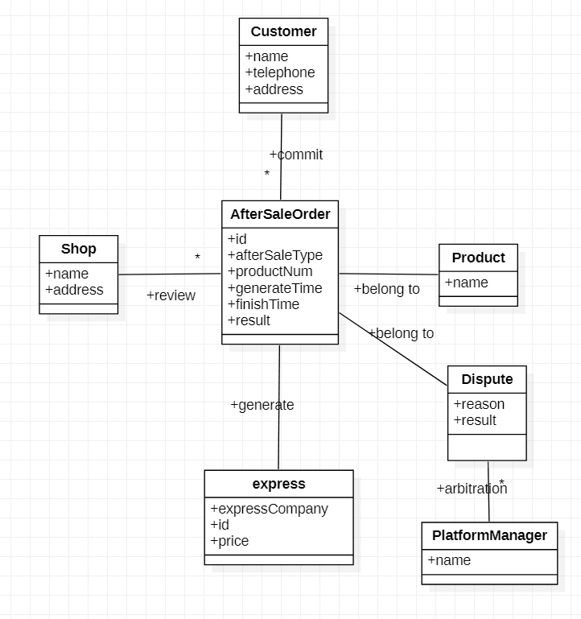
领域模型设计

Slide 25
03
PART TWO
服务需求分析

Slide 26
1
用例图及其用例设计

Slide 27
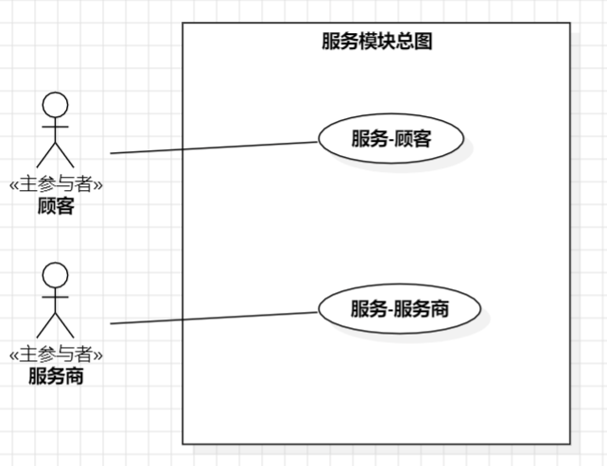
服务用例总图

Slide 28
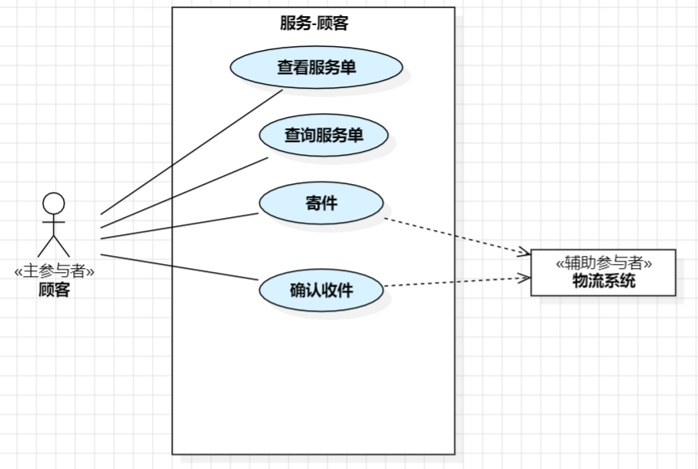
服务——顾客

Slide 29
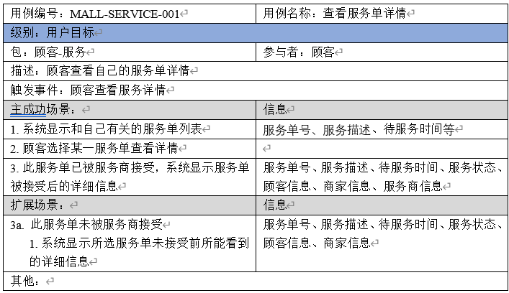
用例描述

Slide 30
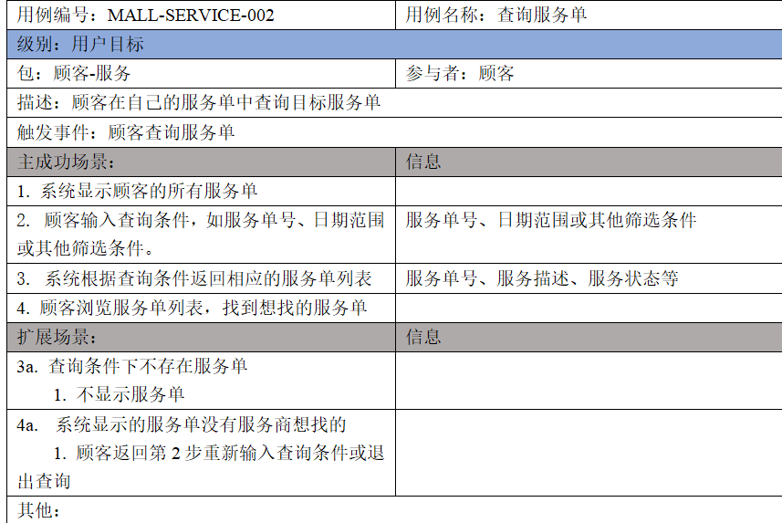
用例描述

Slide 31
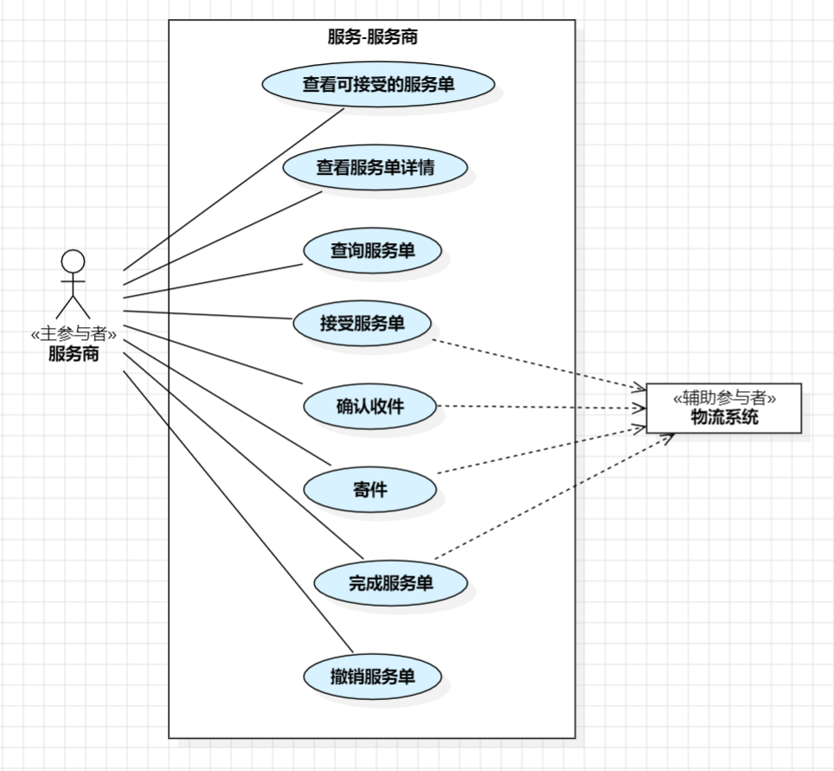
服务——服务商

Slide 32
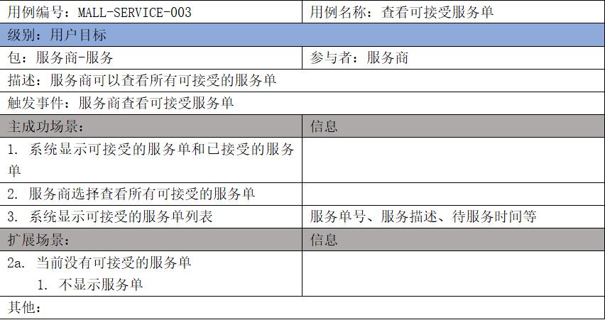
用例描述

Slide 33
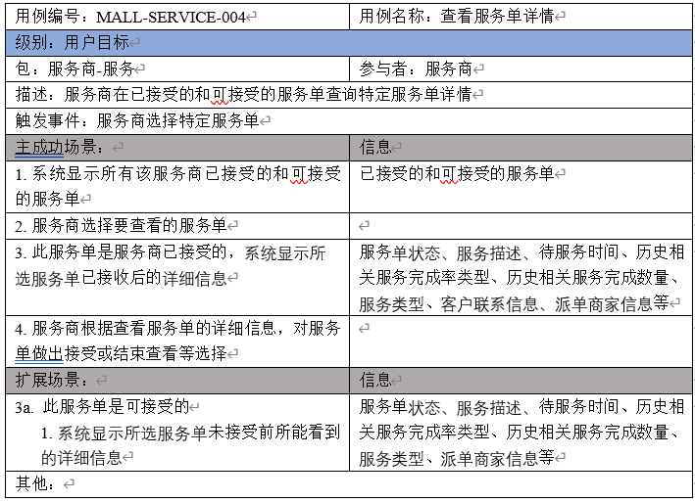
用例描述

Slide 34
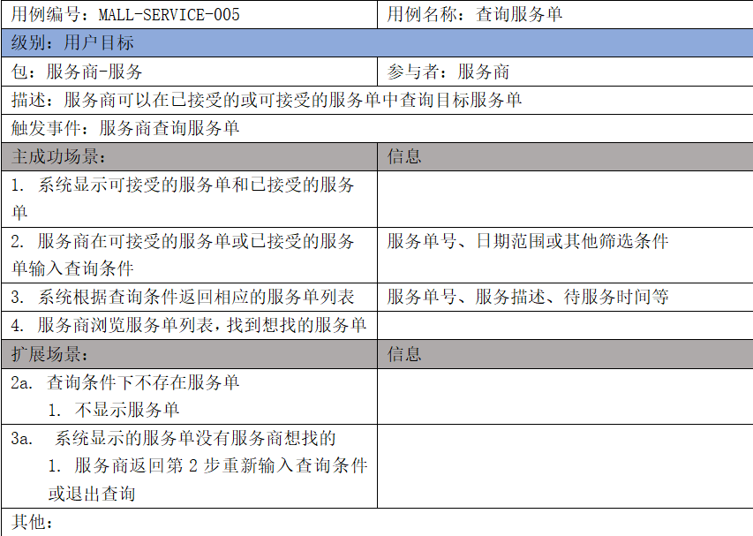
用例描述

Slide 35
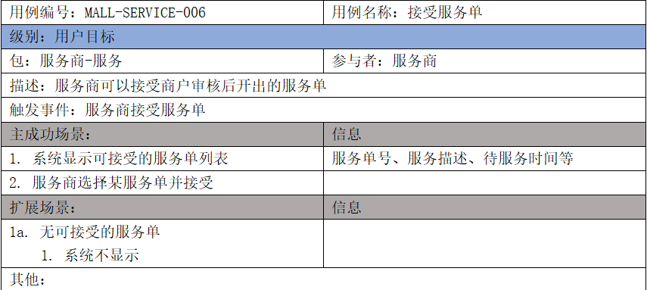
用例描述

Slide 36
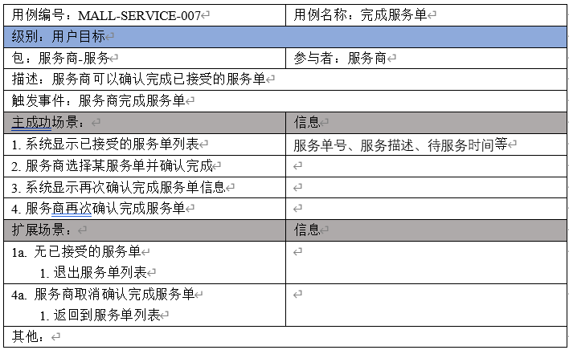
用例描述

Slide 37
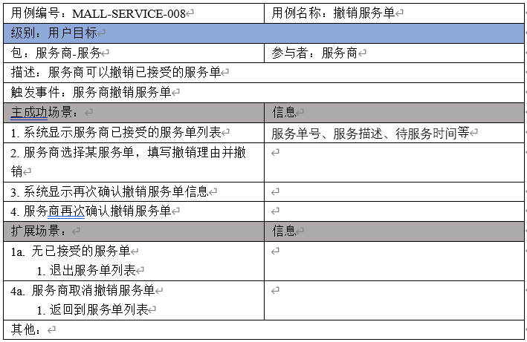
用例描述

Slide 38
2
业务流程图设计

Slide 39
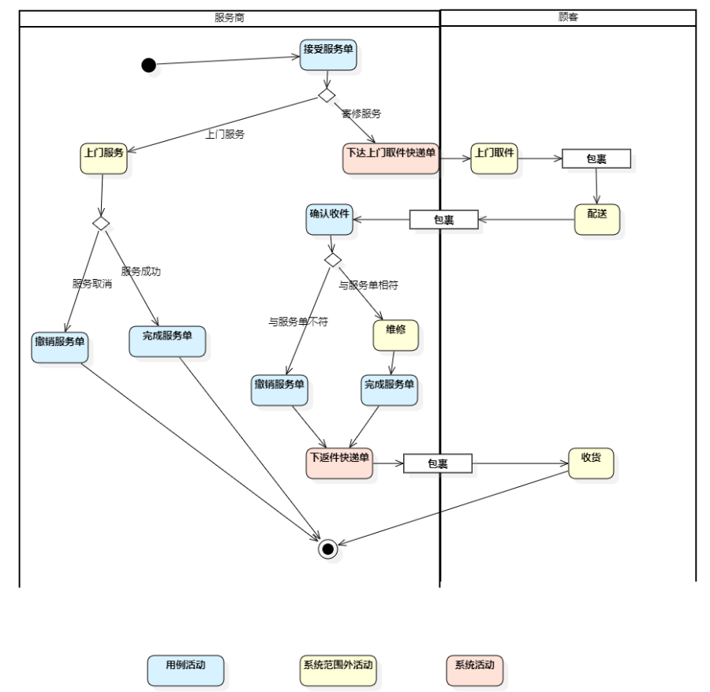
一、服务业务流程
服务商在待分配可接受的服务单列表中接受服务单
•若为上门服务：
服务商前往顾客处进行服务。若服务成功，则完成服务单，流程结束；若服务失败，则撤销服务单，流程结束。
•若为寄修服务：
服务商下达上门取件快递单，快递员上门取件，将包裹送至服务商处。服务商检查包裹，若包裹与服务单不符，撤销服务单；若包裹与服务单相符，服务商进行相应服务，完成服务单。服务商将包裹寄回顾客，顾客收件，流程结束。

Slide 40
3
领域模型设计

Slide 41
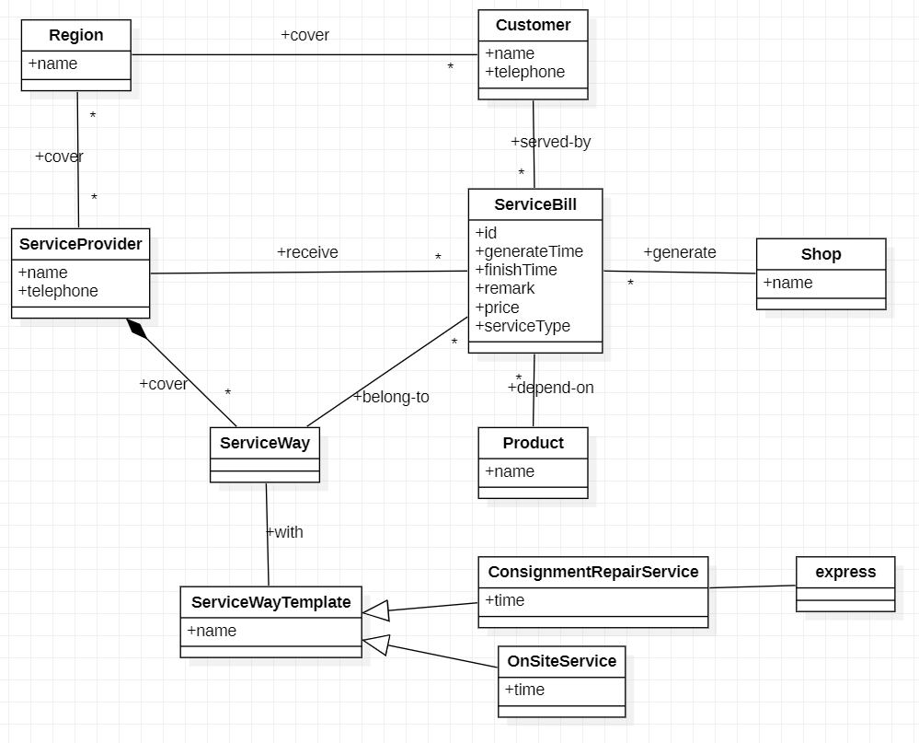
领域模型设计

Slide 42
04
PART FOUR
顾客需求分析

Slide 43
1
用例图及其用例设计

Slide 44
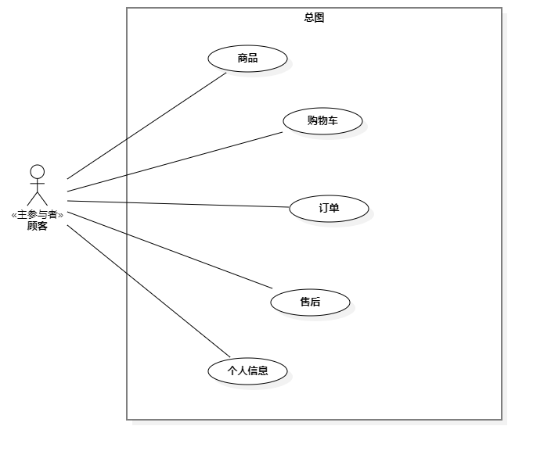
顾客用例总图

Slide 45
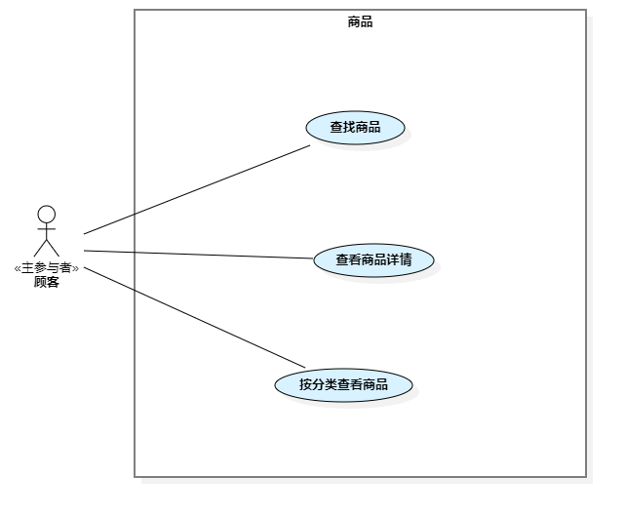
顾客——商品

Slide 46
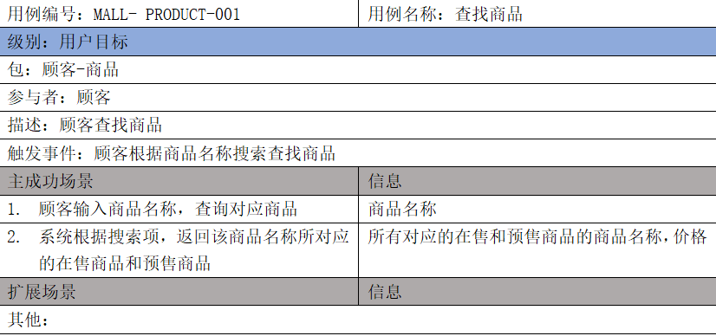
用例描述

Slide 47
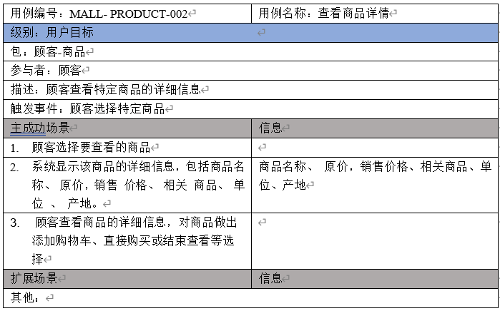
用例描述

Slide 48
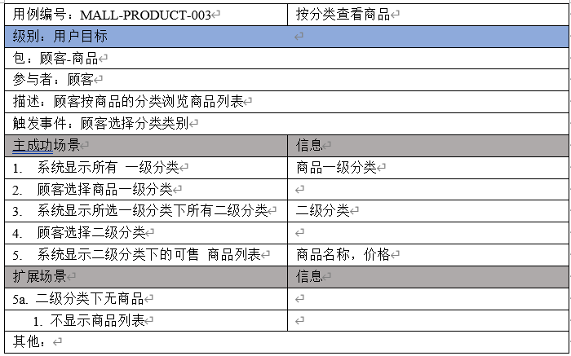
用例描述

Slide 49
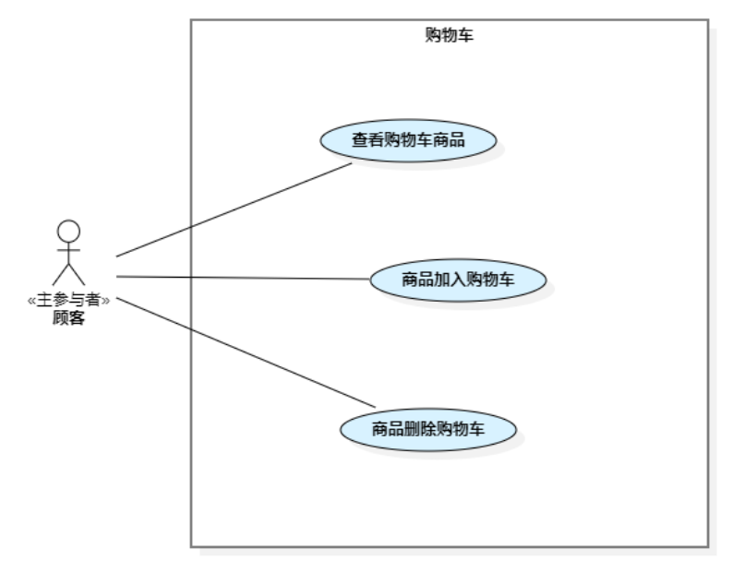
顾客——购物车

Slide 50
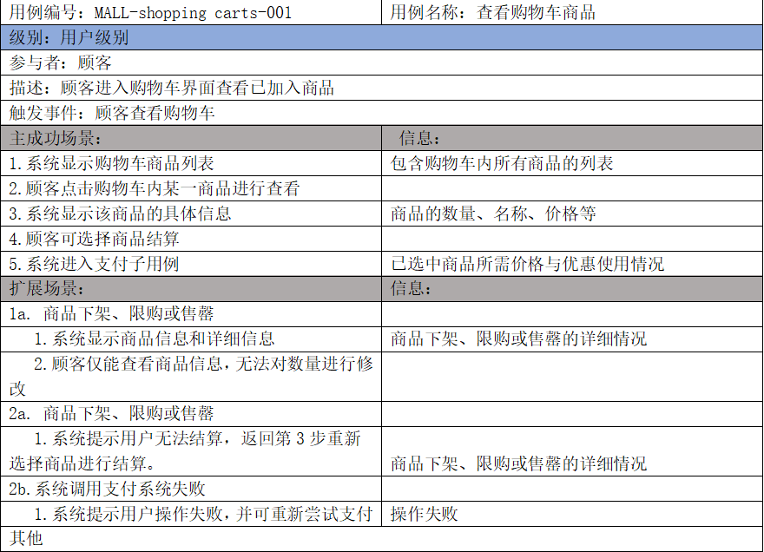
用例描述

Slide 51
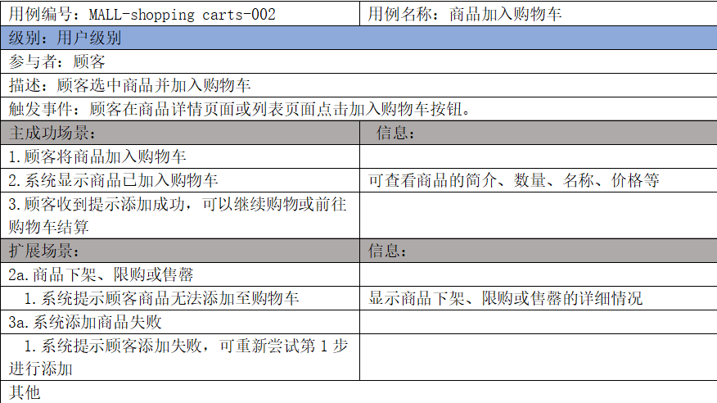
用例描述

Slide 52
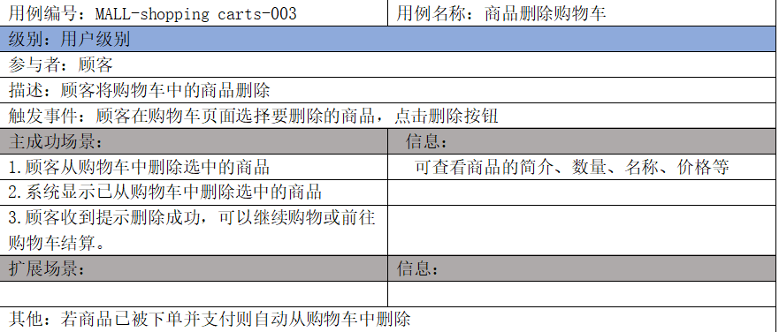
用例描述

Slide 53
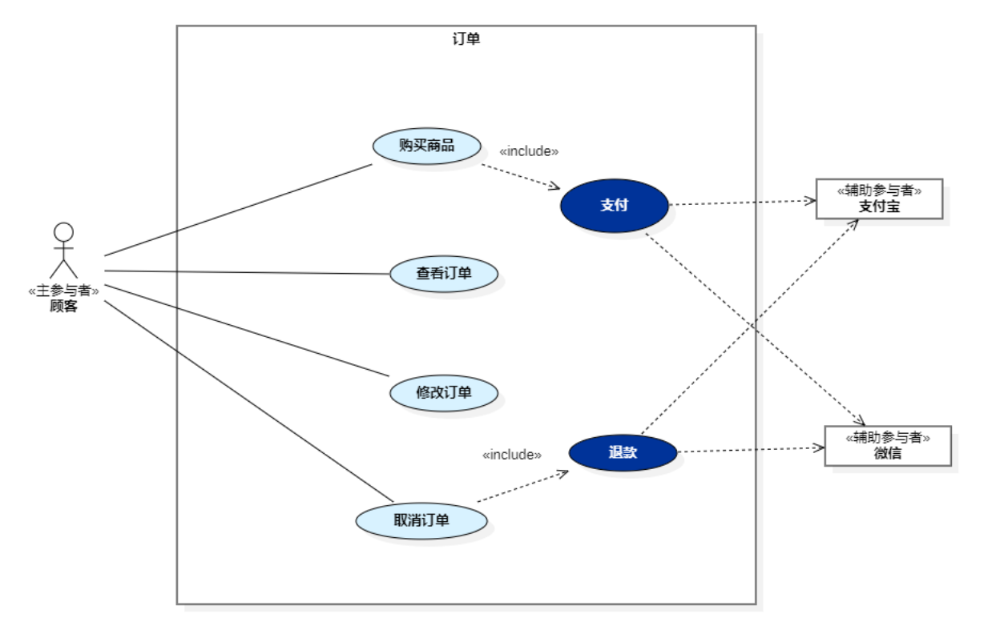
顾客——订单

Slide 54
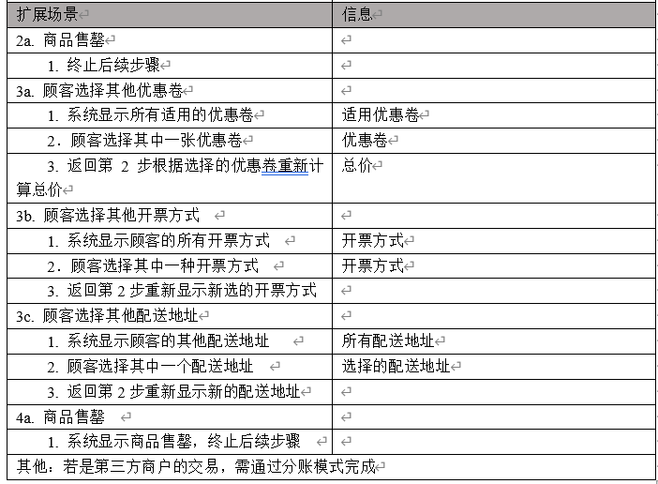
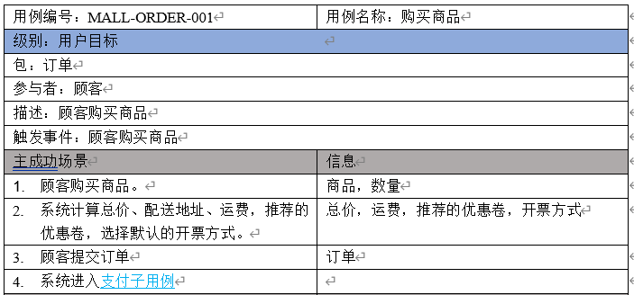
用例描述

Slide 55
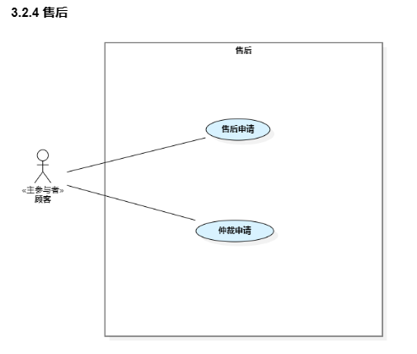
顾客——售后

Slide 56
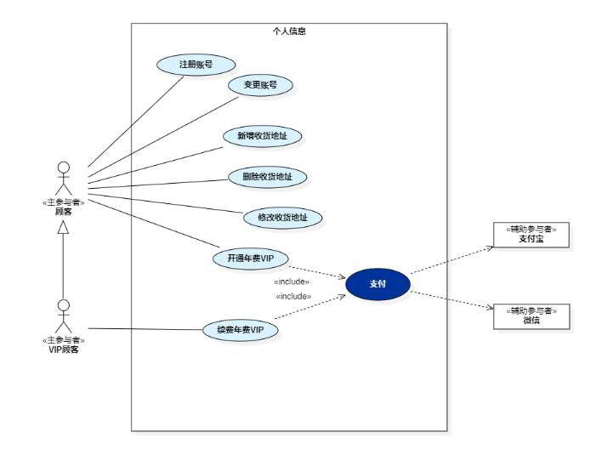
顾客——个人信息

Slide 57
2
业务流程图设计

Slide 58
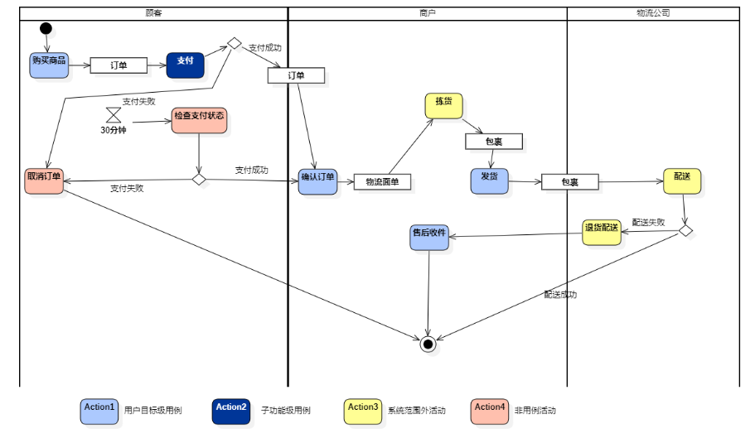
一、顾客购买商品业务流程
1.顾客购买商品首先需要提交订单，随后进入支付。
1.1若支付成功，则确认订单；
1.2若支付失败，则取消订单，流程结束。
1.3若顾客未立即支付，则系统间隔30分钟检查支付状态，1.3.1若支付失败则取消订单，流程结束；
1.3.2若支付成功则确认订单。
2.支付成功后系统确认订单，生成物流面单，商户进行拣货、包裹，随后发货。
3.之后由物流公司进行配送，3.1若配送失败，则物流公司进行退货配送，商户售后收件，流程结束；
3.2若配送成功，流程结束。

Slide 59
3
领域模型设计

Slide 60
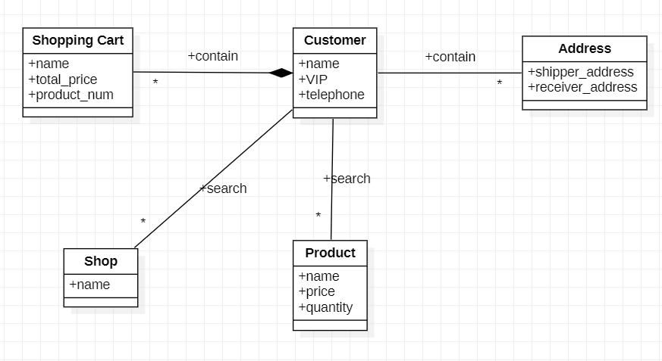
领域模型设计

Slide 61
THANK YOU
感谢各位的聆听

